Slide 1
DAX Studio za 1 hodinu
Petr Rozkošný
Notes:
První cvičení – Jak se dnes máte a proč? + vyhodnocení

Slide 2
Proč DAX Studio?
Optimalizace datového modelu (velikost dat, relace, chybějící data apod.)
Optimalizace výpočtů v DAX
Optimalizace načítání dashboardu

Slide 3
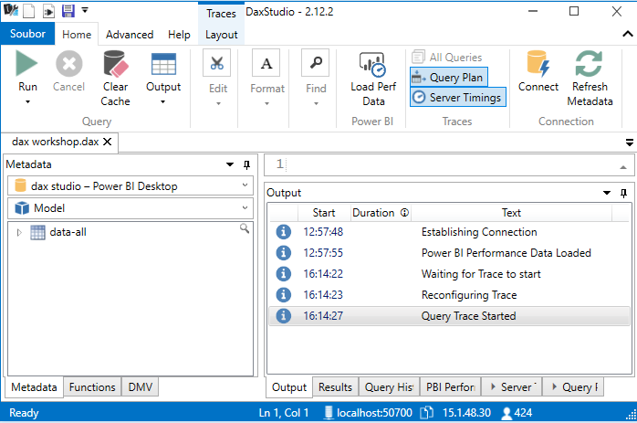
Úvodní nastavení, orientace
Část analyzující VertiPaq
Čtení dotazů
Měření rychlosti dotazů
Připojený model
Tabulky modelu

Slide 4
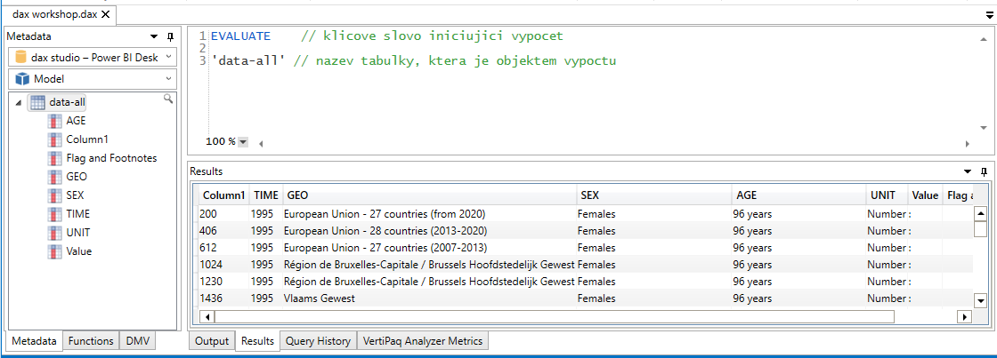
Výpočet s návratovou hodnotou - tabulka

Slide 5
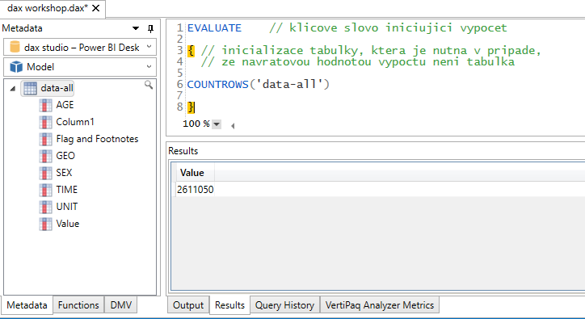
Vlastní míra

Slide 6
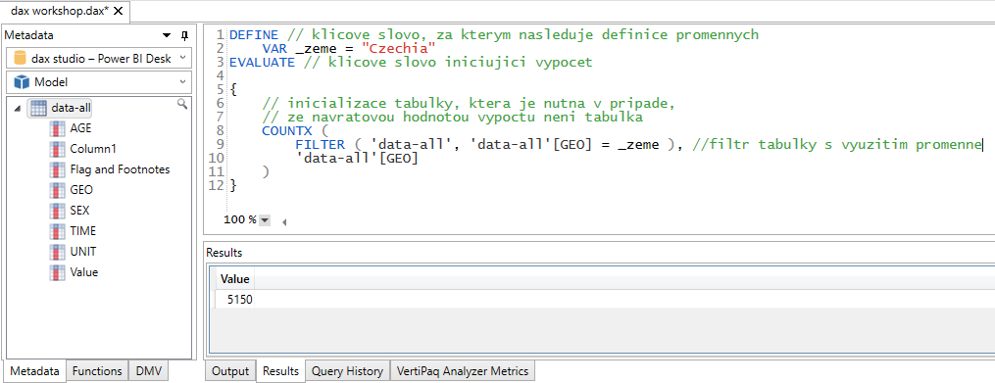
Vlastní míra s použitím proměnné

Slide 7
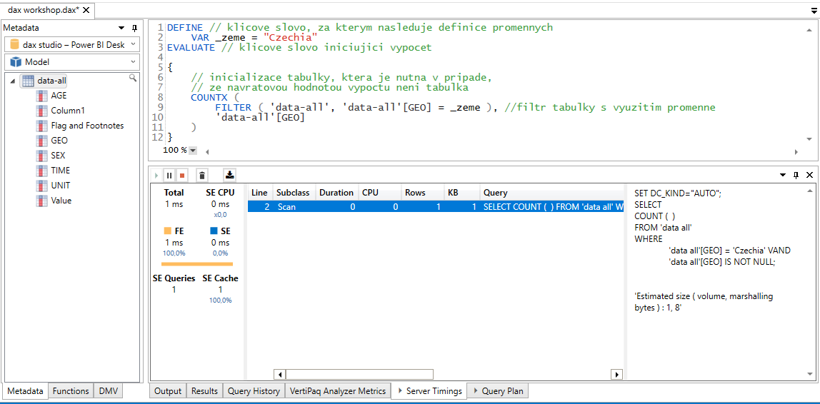
Rozpad výpočtu – FE, SE

Slide 8
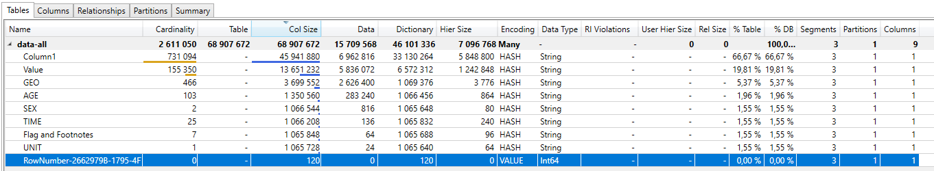
Vertipaq metriky

Slide 9
Vertipaq metriky
Cardinality – počet řádků tabulky / unikátních hodnot sloupce Rows – počet řádků tabulky, oddílu, segmentu Col Size – celková velikost řádků v bytech, do které jsou zahrnuty velikost dat, velikost slovníku, hiearchie
Data – velikost dat v bytech
Dictionary size – velikost unikátních hodnot sloupce po kompresi Hiearchy size – interní struktura řazení hodnot
Encoding – typ šifrování použitý při kompresi hodnot
Data type – datový typ hodnot ve sloupci RI violations – relace v datovém modelu s granularitou 1:N mají na straně 1 chybějící hodnoty
User Hiear Size – velikost uživatelem definovaných hiearchií v bytech
Rel size – velikost relací v bytech
Segmenty – počet segmentů (segment = 1 milion řádků Power Pivot / 8 milionů řádků SSAS)
Oddíly – množiny segmentů (čím více segmentů má oddíl, tím lépe)

Slide 10
Storage engine vs. formula engine
Storage engine – jednotka zpracovávající „jednodušší“ výpočty, které ukládá do cache a postupuje Formula engine. Pracuje s více vlákny a jádry.
Formula engine – zpracovává veškeré výpočty v rámci DAX, pracuje s jediným vláknem

Slide 11
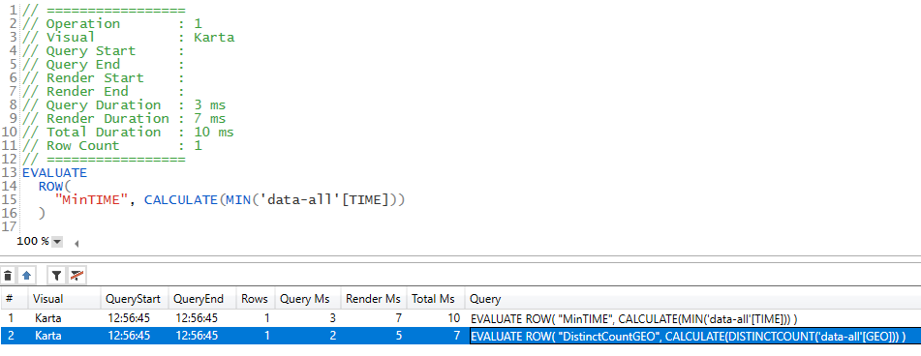
Power BI Performance Analyzer

Slide 12
DĚKUJI ZA POZORNOST

